Slide 1

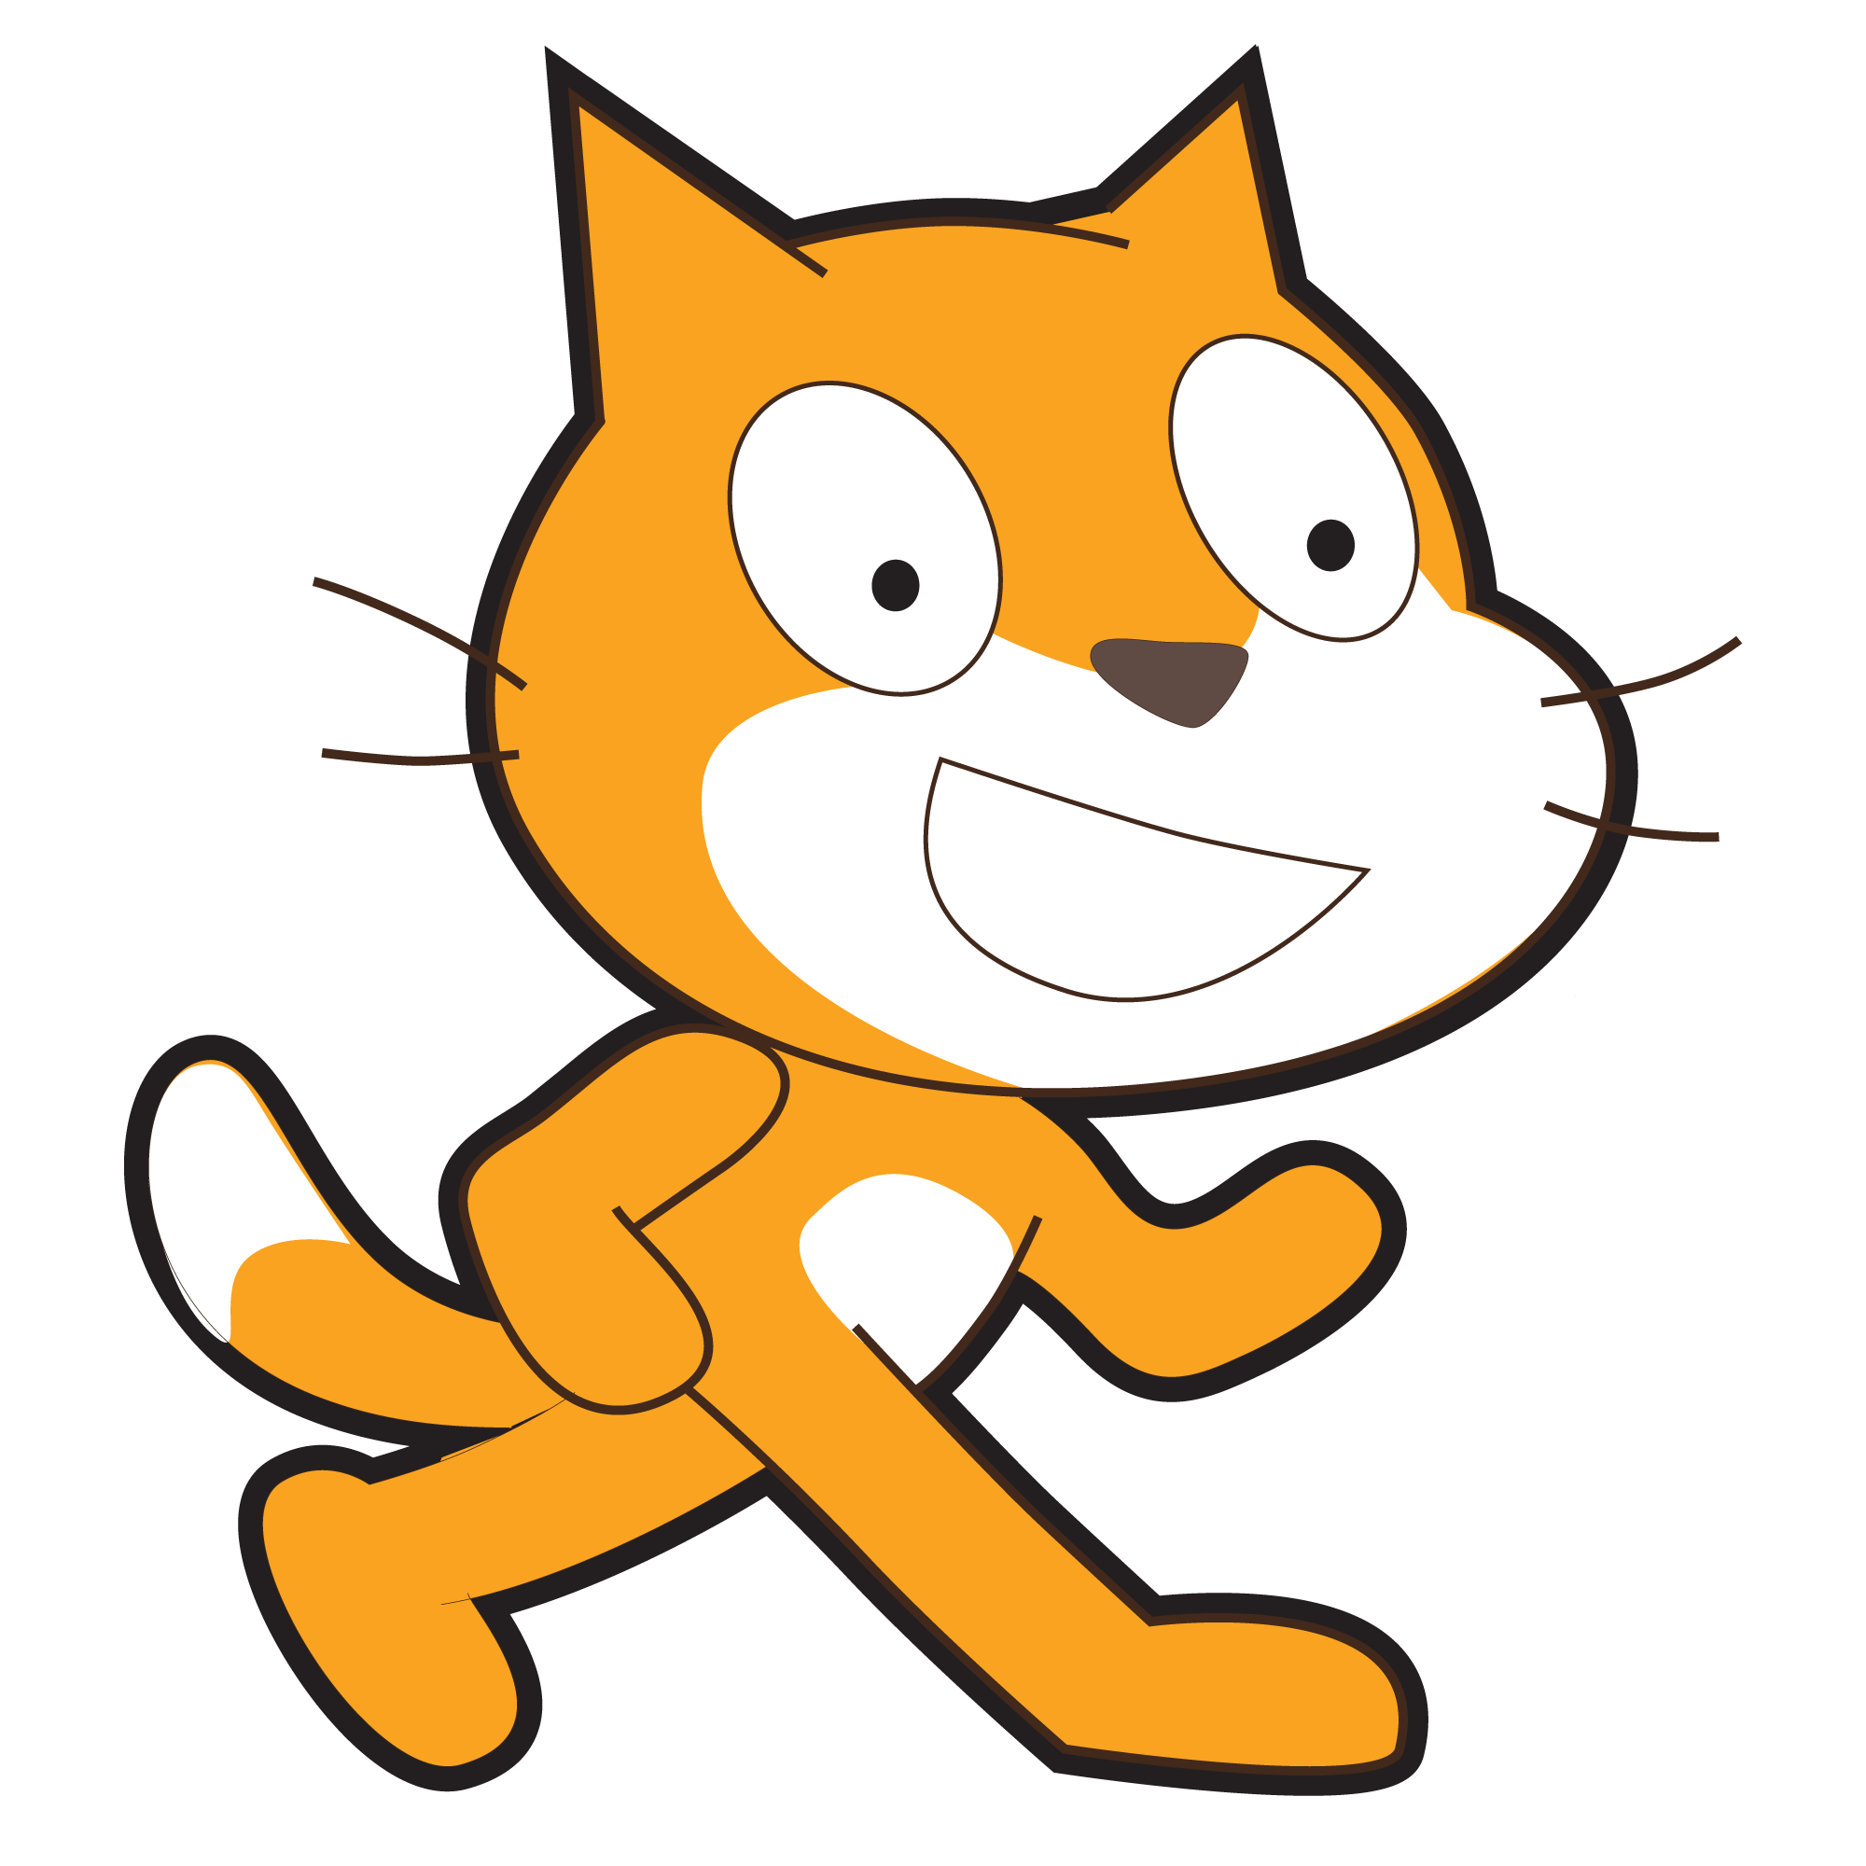
-rencontrer
-imaginer
-programmer
-partager

Slide 2
C’est quoi ?
Scratch est un langage de programmation qui facilite la création : d’histoires, de dessins animés, de jeux, de compositions musicales, de simulations numériques, etc.
Bref, c’est un programme pour faire des programmes

Slide 3
Ok mais c’est quoi un programme?
Un programme est une séquence d’instructions, d’ordres, donnés à l’ordinateur afin qu’il exécute des actions.
Pour cela nous devons « parler » avec l’ordinateur un même langage

Slide 4

Langage humain
Lorsque j’appuie sur la touche espace, le chat dit « Salut!» pendant deux secondes.
Langage Scratch

Slide 5
La scène et les objets
Scratch est un programme dirigé Objet
Ceci veut dire que nous allons programmer des objets graphiques dans un espace appelé la scène.

Slide 6
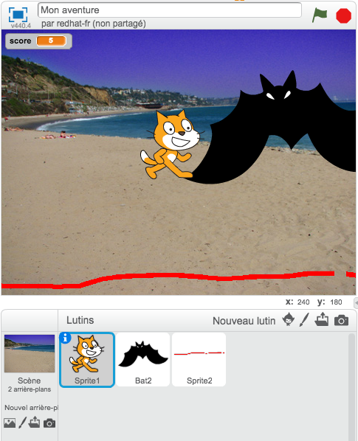
La scène : L’espace où l’histoire,le jeu,…le programme se déroule.
La librairie regroupe tout les objets.
Il y a également une icône pour modifier la scène.

Slide 7
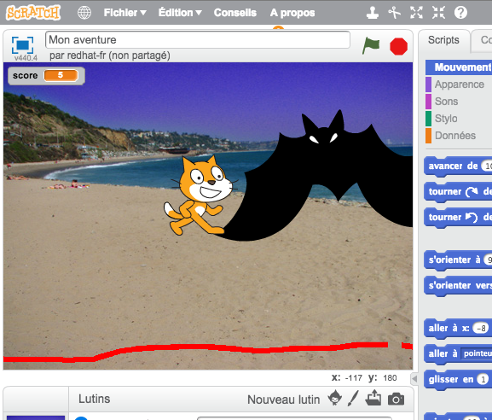
Ça sert à quoi ces boutons?
Mode « jeu » :
-Plein écran
-cloner
-supprimer
-agrandir
-diminuer
- sélectionner un objet
-Dessiner un objet
-Importer un objet
- prendre en photo

Slide 8
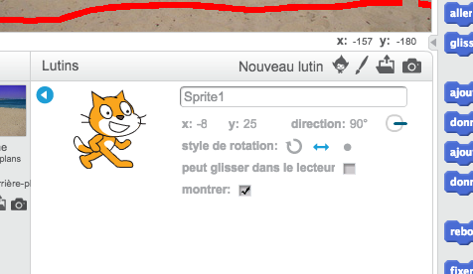
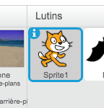
Gérer et programmer son objet
Nom
Position : X = horizontal
Y = vertical
Direction : orientation du l'objet
    (360°)
Détail
Le style de rotation

Slide 9
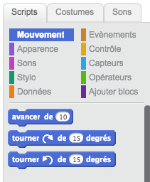
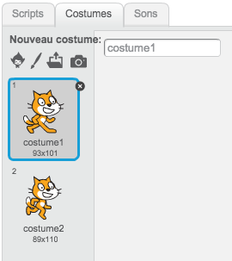
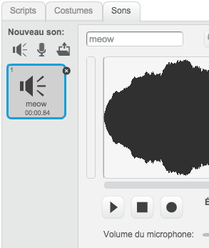
Scripts
Costumes
Son
-Pour placer les scripts, qui donnent des instructions à l'objet
-Pour rajouter ou modifier les images de l'objet
-Pour importer des sons, que ton objet pourra jouer.

Slide 10
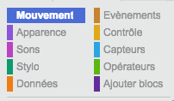
9 catégories de bloc-scripts
Pour réagir à des actions
Pour déplacer l’objet
Pour donner des
« ordres» à l’objet
Pour modifier l’objet (taille, couleur,…).
Pour le faire « parler »
Pour créer des interactions entre objets.
Pour effectuer des opérations mathématiques (+,-,x ,>,<,…)
Pour faire jouer un son à l’objet
Pour que l’objet « dessine »
Créer et modifier des variables (ex: créer un Score)

Slide 11
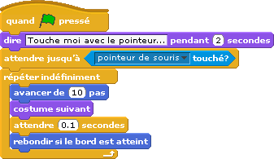
Exemple de scripte
Le script démarre quand :
Sens de lecture
Répétition

Slide 12
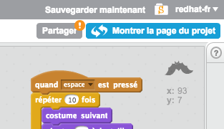
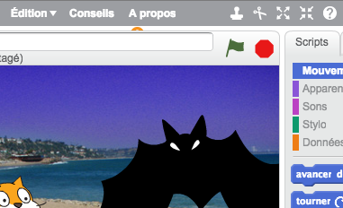
Ne pas oublier :
Drapeau vert = démarre le programme
Stop rouge = Stoppe le programme
Sauvegarder votre projet de temps en temps

Slide 13
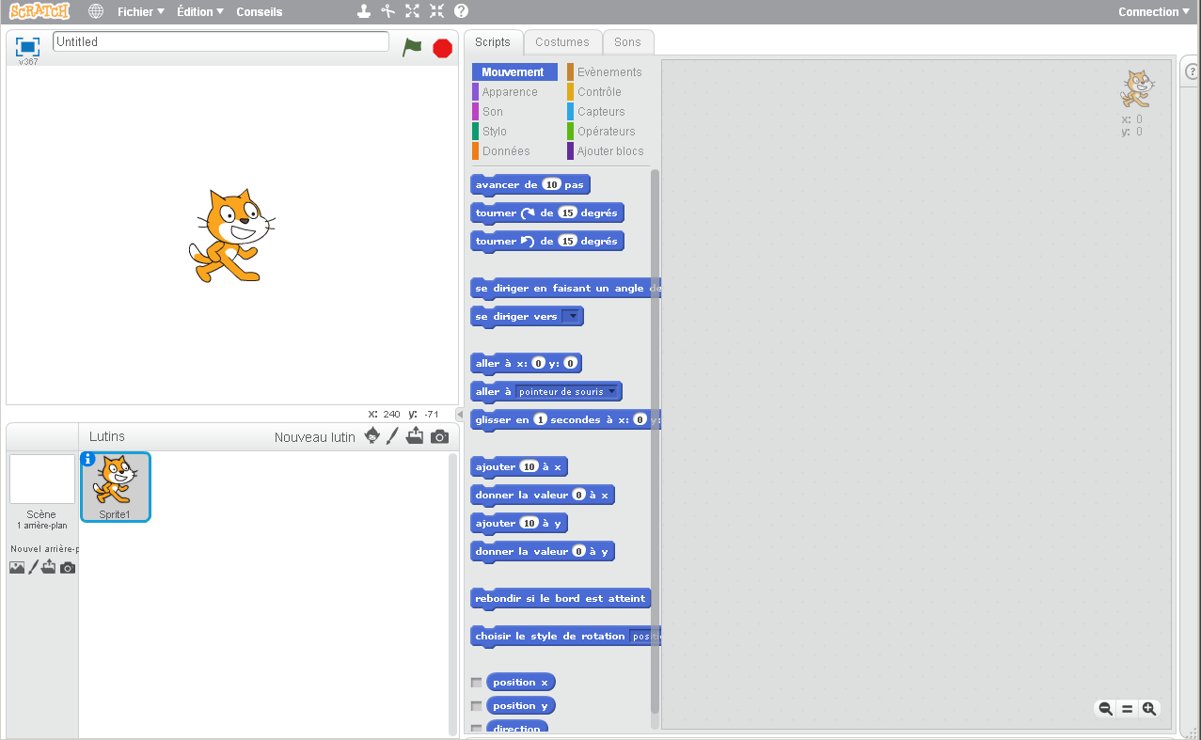
Scratch 2.0
Une version 2.0 en ligne est disponible
à l’adresse :
www.scratch.mit.edu
Et les créations de l’ateliers seront disponibles à l’adresse :
http://scratch.mit.edu/users/devoxx/

Slide 14
Maintenant,
Nous sommes prêts à commencer notre (premier) programme.
Julien leresteux – leresteuxj@gmail.com – leresteux.net

